Slide 1
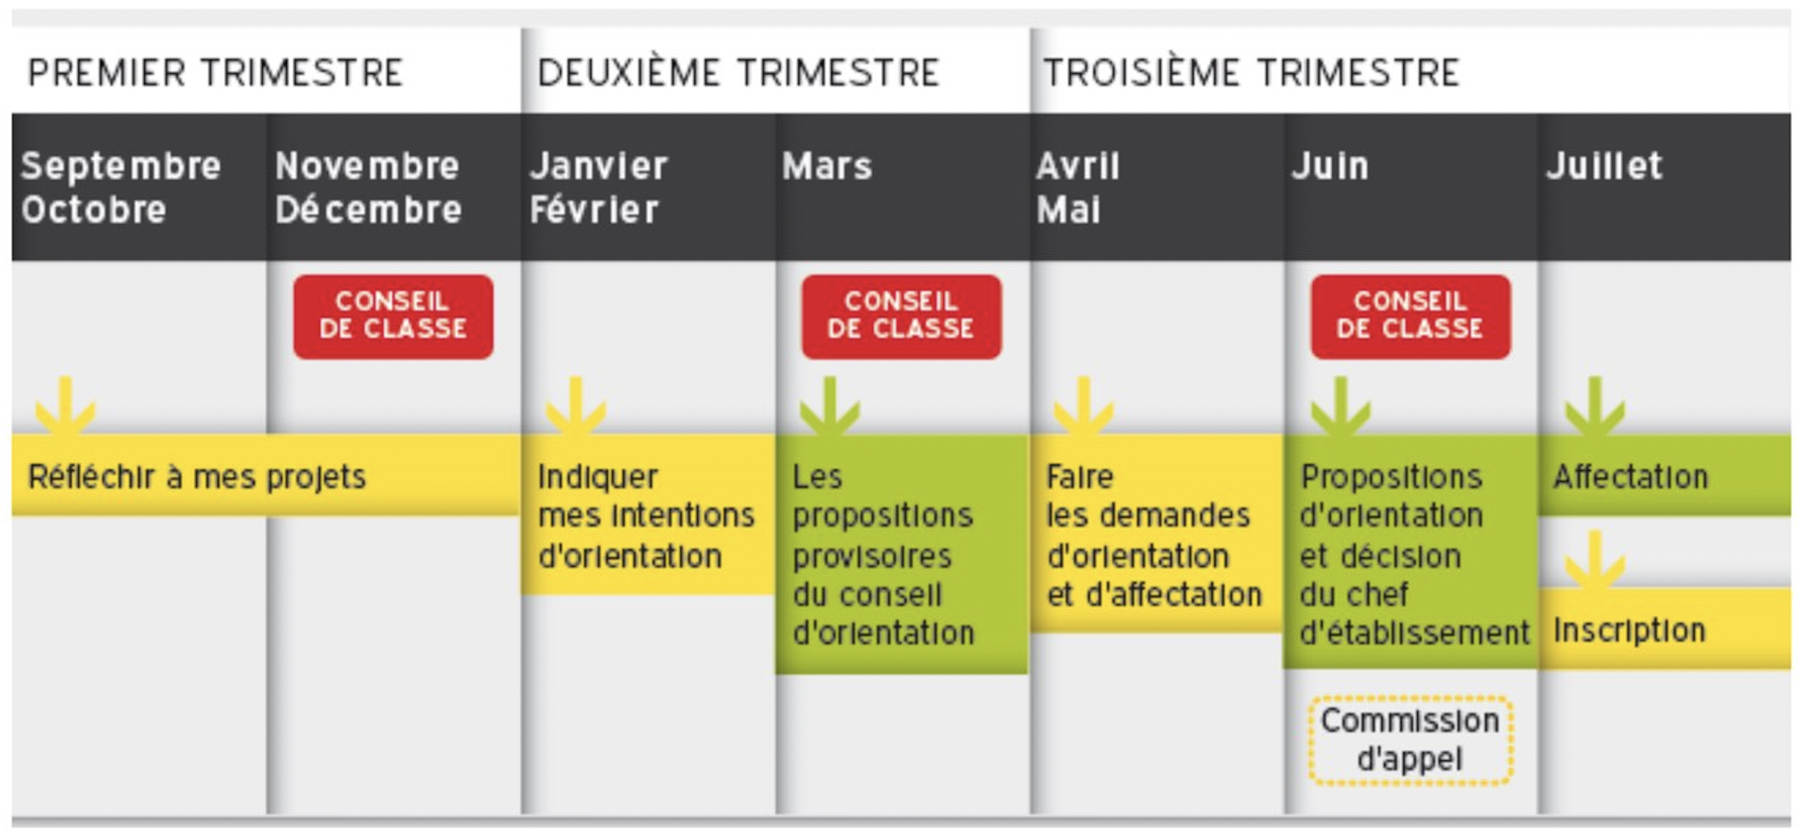
Mon année de troisième
L’année de troisième qui marque la fin du cycle 4 est une année charnière qui entre-autre vise à préparer le diplôme national du brevet (DNB) et l’orientation en lycée. Vous allez être fréquemment sollicités pour rendre des papiers importants, effectuer des démarches en ligne : merci de respecter les dates butoirs.
SOMMAIRE
Calendrier indicatif de l’année
Le diplôme national du brevet (DNB)
Zoom sur l’oral du DNB
L’orientation après la troisième
Le stage en entreprise
Les autres moments importants
1. Calendrier indicatif de l’année
Réunion
orientation
02/10
Stage
Entreprise
18-22/12
Oral
Stage
30/01
DNB
Blanc
25-26/03
Oral
DNB
06/06
Écrits
DNB
?/06

Slide 2
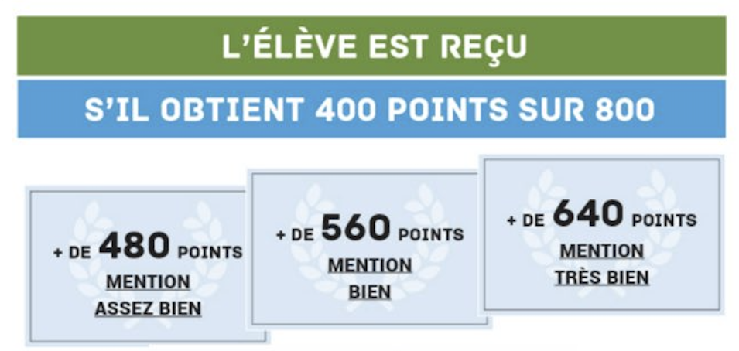
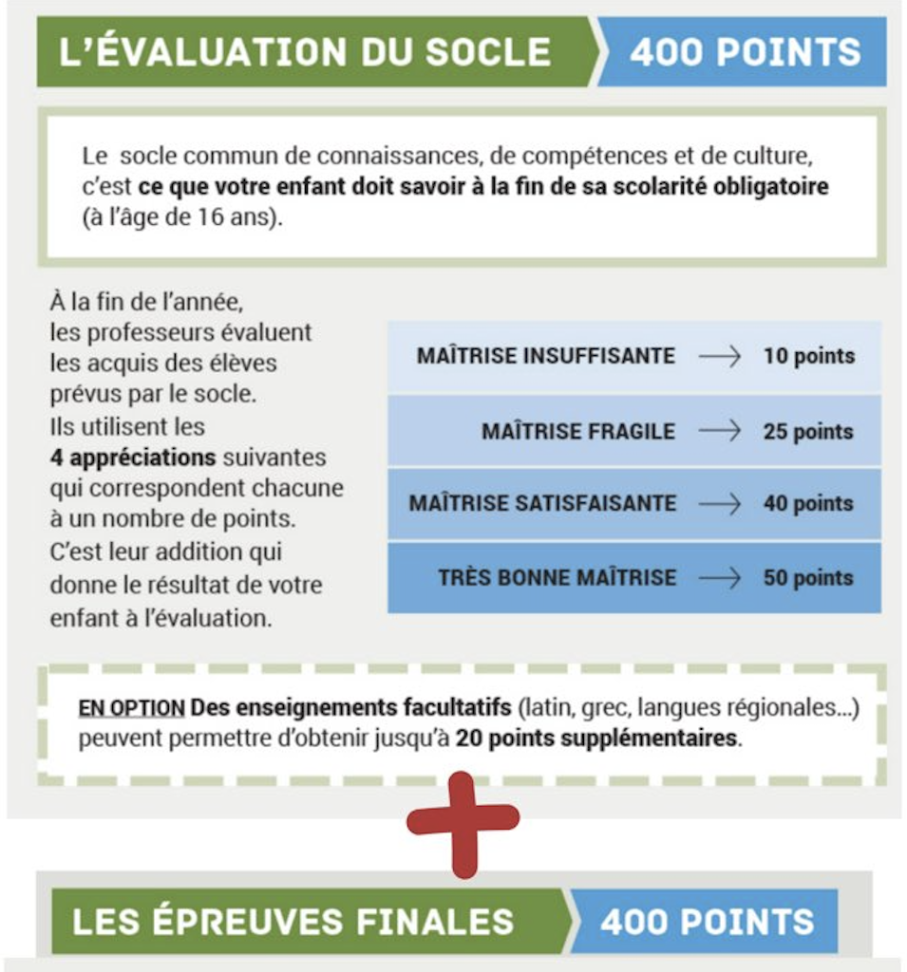
2. Le diplôme national du brevet (DNB)
Évaluation du socle (400 points)
Épreuves finales (400 points) = 800 points
Une vidéo explicative sur le site Lumni
https://www.lumni.fr/article/le-brevet-comment-ca-marche
▶️ L’oral du DNB (100 points - 15 minutes)
▶️ Les épreuves écrites du DNB (300 points)
Français (100 points – 3h)
Mathématiques (100 points – 2h)
Histoire-géographie-EMC (50 points – 2h)
Sciences [physique-chimie, SVT, technologie] (50 points – 1h) Attention ! Tirage au sort de deux matières sur les trois.

Slide 3
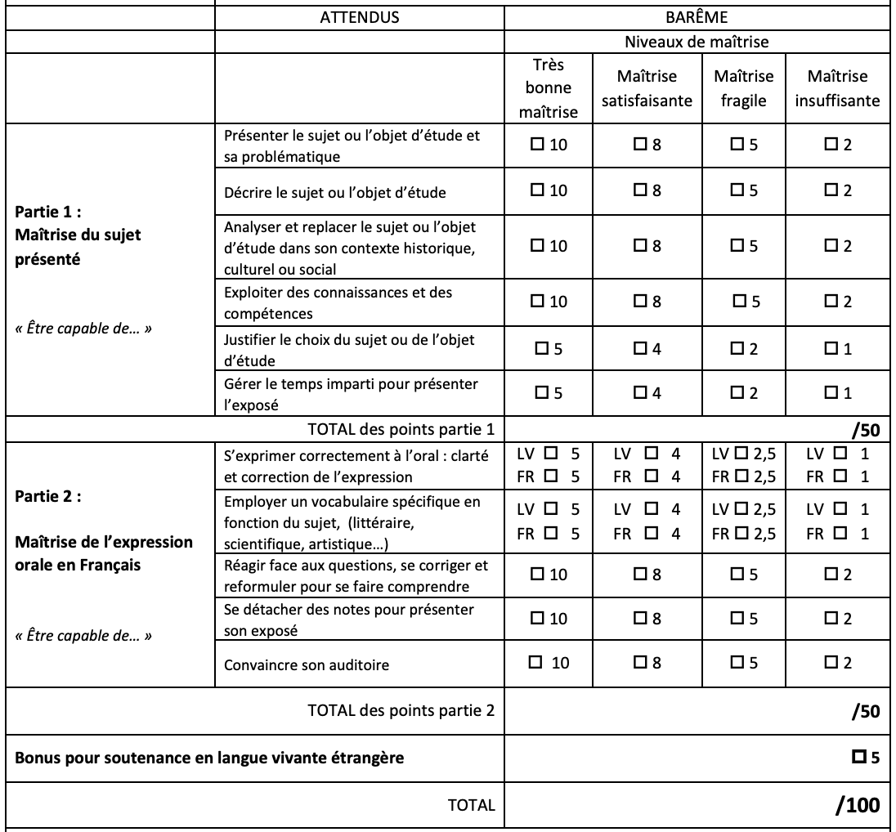
3. Zoom sur l’oral du DNB
Pendant l’oral du DNB (100 points) l’élève présente un projet mené durant le cycle 4 (5 minutes) puis répond aux questions du jury (10 minutes). Un court diaporama support est autorisé.
Barème indicatif 2022
Sujets possibles
Parcours avenir | Le métier que je souhaite exercer plus tard
Parcours d’éducation artistique et culturelle | Une œuvre d’art étudiée en classe
Parcours citoyen | CNRD, Visite du Mont Valérien, Webradio
Parcours éducatif de santé | Le téléphone portable

Slide 4
4. L’orientation après la troisième
Toutes les démarches se font en ligne sur le Téléservice Orientation avec les identifiants « parents » de connexion à l’ENC.
https://educonnect.education.gouv.fr
Vœux d’orientation (choix de la voie)
Milieu du 2ème trimestre : saisie des intentions provisoires d’orientation (2GT/2Pro/CAP) par les familles sur les Téléservices
Fin du 2ème trimestre : avis provisoire du conseil de classe (favorable, réservé ou défavorable) à consulter sur les Téléservices
Milieu du 3ème trimestre : saisie des vœux définitifs d’orientation (2GT/2Pro/CAP) par les familles sur les Téléservices
Fin du 3ème trimestre : avis définitif d’orientation du conseil de classe à consulter sur les Téléservices
Vœux d’affectation (choix des établissements) :
Courant mai : saisie des vœux de lycées et de formations / options par les familles sur les Téléservices
Fin juin : résultats de l’affectation sur les Téléservices
Attention, avant de partir en vacances au mois de juillet, il est souvent nécessaire de se déplacer dans son lycée pour valider l’inscription : se rapprocher de l’établissement d’affectation !
https://www.onisep.fr/Choisir-mes-etudes/College/Orientation-au-college/preparer-son-orientation-apres-la-3e

Slide 5
▶️ Orientation les contacts incontournables :
Suresnes Information Jeunesse : https://sij.asso.fr
CIO Puteaux : https://www.ac-versailles.fr/cio-puteaux
CIO Rueil-Nanterre : https://www.ac-versailles.fr/cio-rueil-nanterre
5. Le stage en entreprise
▶️ Chercher un stage dès la rentrée de septembre
▶️ Partir en stage (semaine du 12 au 16 décembre)
▶️ Rédiger son rapport
▶️ Passer son oral de stage (31 janvier)
6. Les autres moments importants
▶️ L’épreuve de l’ASSR 2 (Attestation Scolaire de Sécurité Routière) de 2e niveau
Elle est obligatoire pour obtenir un 1er permis de conduire
Pour se préparer à l’ASSR 2
https://e-assr.education-securite-routiere.fr/preparer/assr
▶️ Eval@angue – Test de positionnement en anglais
https://www.evalang.fr/fr
▶️ PIX – Évaluation des compétences numériques
La plateforme délivre aux élèves en fin de cycle 4 une certification des compétences numériques
Pour en savoir plus
https://eduscol.education.fr/721/evaluer-et-certifier-les-competences-numeriques

